Slide 1
PHÉP CỘNG, PHÉP TRỪ
TRONG PHẠM VI 10
3
Chủ đề
Bài 11
PHÉP TRỪ TRONG PHẠM VI 10
TIẾT 6
(Trang 78-79)

Slide 2
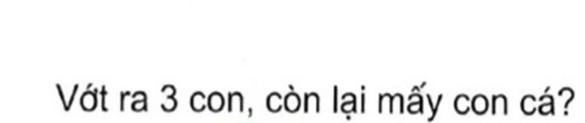
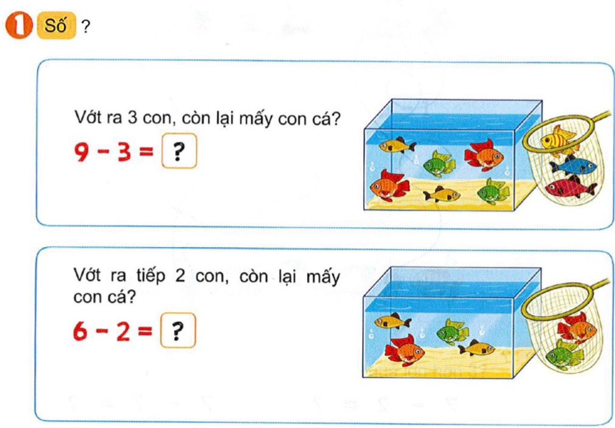
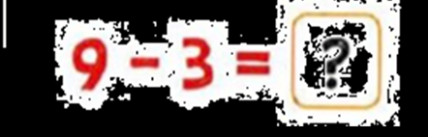



1
Số?
6
4
9 – 3 – 2 =
4
6
9 – 3 =
Nhẩm:
6 – 2 =
4

Slide 3
2
Tính:
a) 8 - 2 - 3
= 3
c) 7 - 4 - 1
= 2
b) 10 - 5 - 2
= 3
d) 3 + 6 - 4
= 5

Slide 4
NGHỈ GIỮA GIỜ

Slide 5
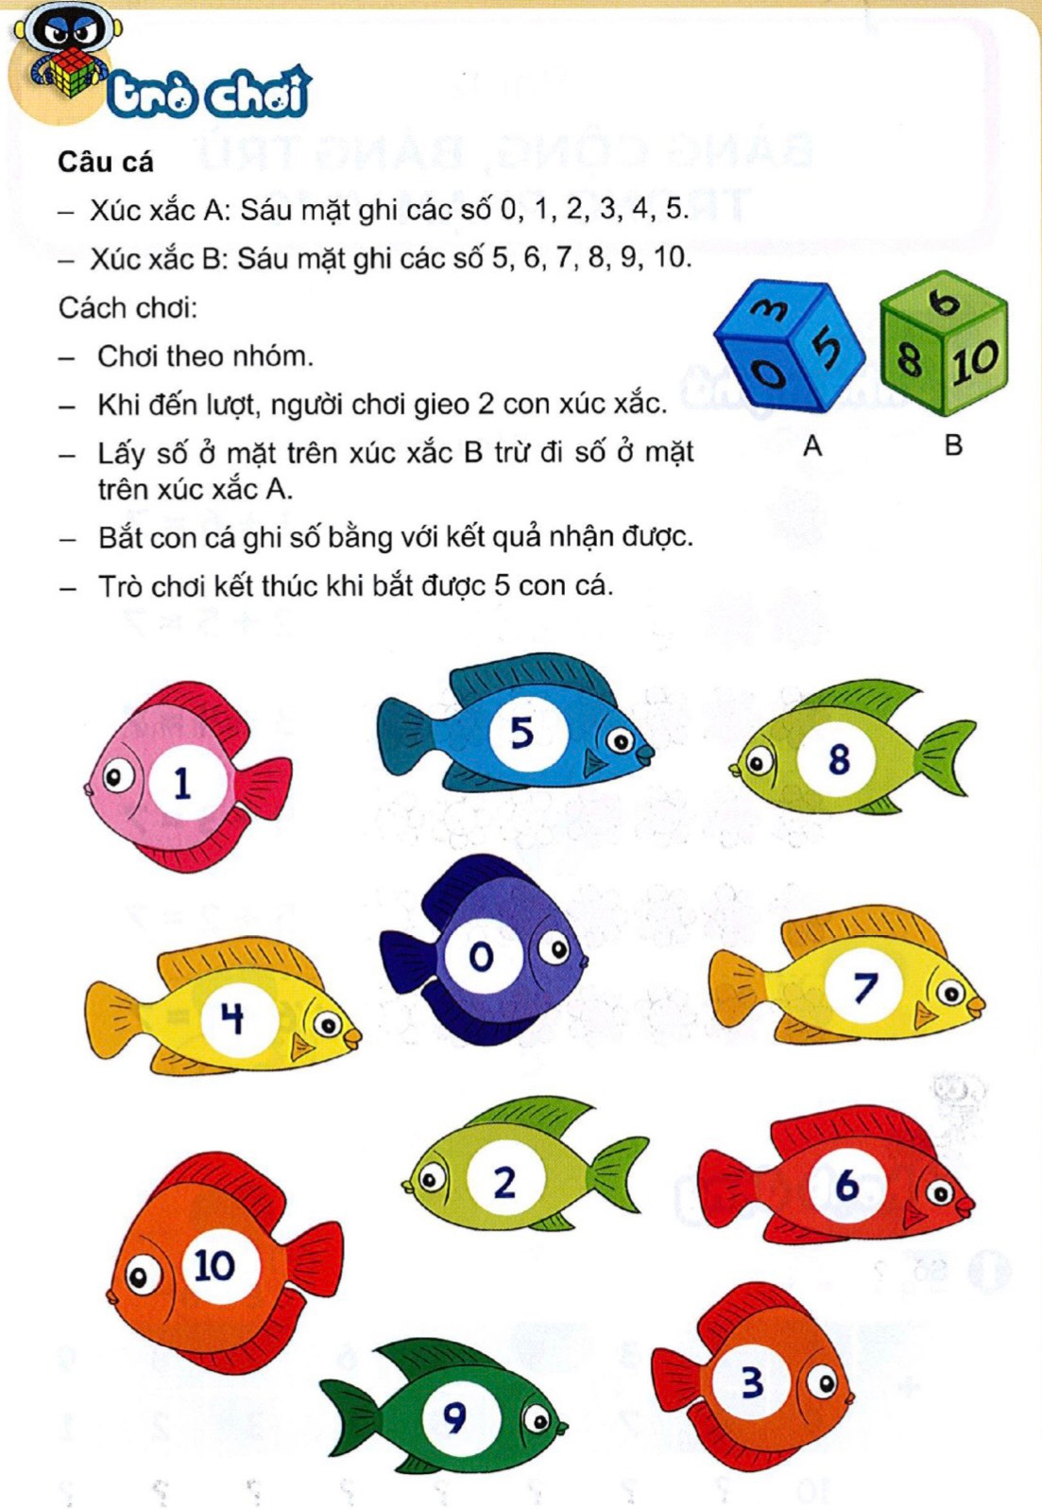
CÂU CÁ

Slide 6
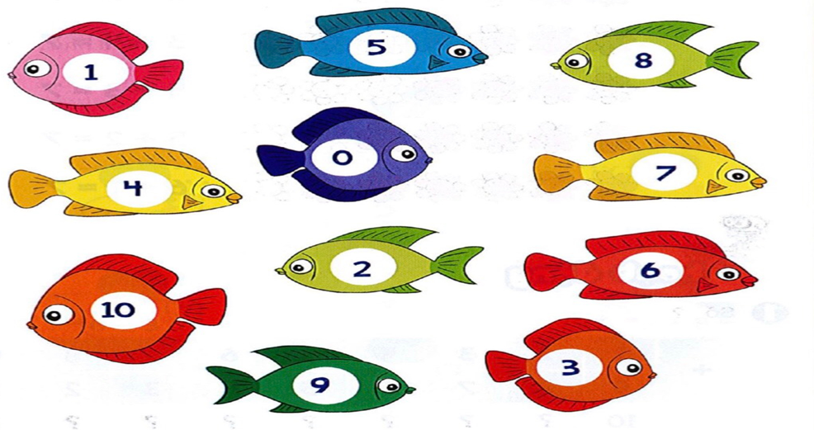

Slide 7
HDHS LÀM VỞ BÀI TẬP TOÁN TRANG(72-73)

Slide 8
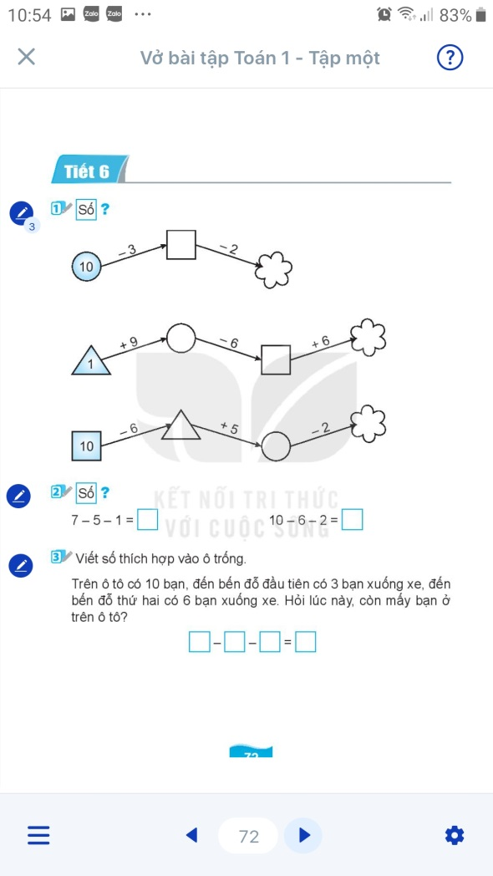
7
5
10
10
4
7
4
9

Slide 9
1
2
10
3
6
1

Slide 10


